Slide 1
ERPortable

Slide 2
Tecnologia para micro e pequenas empresas

Slide 3
Sumário Executivo
Sobre a empresa: A 9ember é uma idéia de consultoria e desenvolvimento de sistemas web com foco em micro e pequenas empresas. A página pode ser acessada no link http://www.9ember.com.
Sobre o ERPortable: Dar a oportunidade de micro e pequenas empresas controlarem suas atividades e recursos com o uso da tecnologia, por um valor acessível, e não mais no papel ou planilhas offline.

Slide 4
Sumário Executivo
Produtos:
ERPortable – Principal produto que pode ser acessado no link www.9ember.com.br/ERP,
uma solução web desenvolvida com as mais novas tecnologias e metodologias de desenvolvimento de software para controle, gerenciamento e otimização dos recursos tangíveis e intangíveis de empresas de micro e pequeno porte.

Slide 5
Sumário Executivo
Produtos:
Opportunity – Outra solução da 9ember é o sistema chamado Opportunity, que se trata de um gerenciador de projetos mas com foco estratégico e não somente operacional, alinhando um BSC (Balanced Score Card) com a visão da empresa.

Slide 6
A Diferença

Slide 7
A Diferença
Publico Alvo
O foco da 9ember é o desenvolvimento tecnológico de micro e pequenas empresas, que sofrem devido ao custo elevado das tradicionais ferramentas empresariais.
Customização
Temos produtos totalmente moldáveis de acordo com a necessidade do cliente, onde faremos um levantamento detalhado da necessidade e características do cliente antes da entrega do produto final.

Slide 8
Características
Candidatos
Poderão se prontificar a enviar seus próprios dados que serão armazenados em um banco de dados e não somente quando forem recrutados.
Empresas
Terão acesso ao material coletado a qualquer momento de acordo com o contrato estabelecido, exceto ao material dos candidados que fazem parte da mesma.

Slide 9
Fluxograma de implantação
Levantamento de requisitos
Customização da ferramenta
Rodada de testes
Entrega da versão homologada
Horas mensais de desenvolvimento para melhorias

Slide 10

Visão 9ember

Slide 11
6,4 milhões de empresas no Brasil

Slide 12
6,4 milhões de empresas no Brasil
99% são micro e pequenas empresas
100% delas precisam de algum recurso tecnológico
52% dos empregos gerados
Há muitos clientes em potencial
Mesmo que seja apenas aceitar pagamento com cartão

Slide 13
Use charts to explain your ideas
White
Gray
Black

Slide 14
Our process is easy
first
second
last

Slide 15
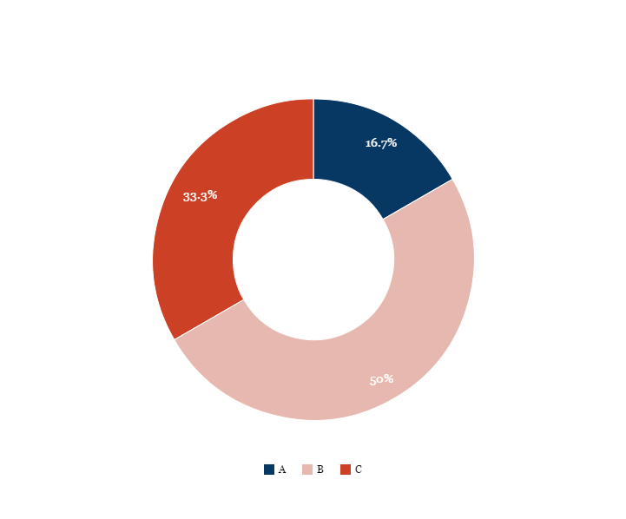
You can copy&paste graphs from Google Sheets

Slide 16
Obrigado!
www.9ember.com

